Slide 1



ALFAREDE
DESAFIOS DA ALFABETIZAÇÃO NO ENSINO REMOTO E NA VOLTA AO PRESENCIAL
Coordenadora da AlfaRede
Maria do Socorro Alencar Nunes Macedo
Universidade Federal de São João del-rei
socorronunes@ufsj.edu.br

Slide 2


































ALFAREDE

Slide 3

Livro 1

Slide 4
Pesquisa nacional
14.735 questionários respondidos por docentes de 18 estados;
Duas rodas de conversa com 5 docentes do 1 ao 5 ano do E.F.
Acompanhamento cotidiano da prática de 4 professoras alfabetizadoras (em MG e no Ceará).

Slide 5
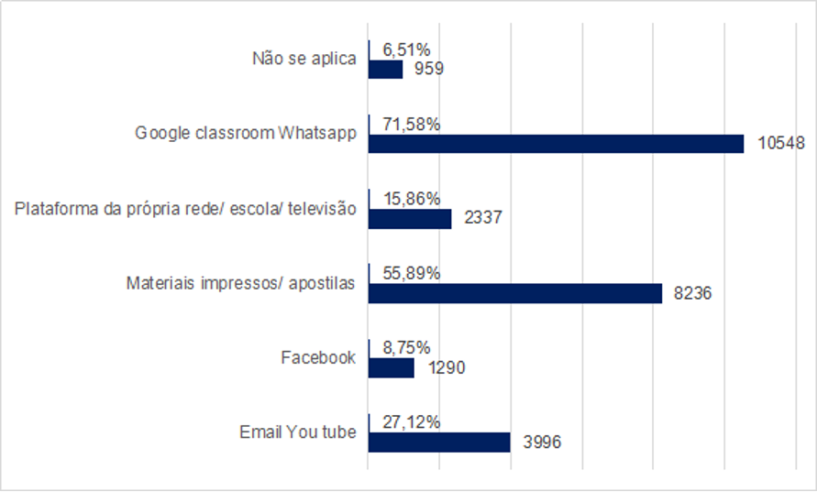

Slide 6
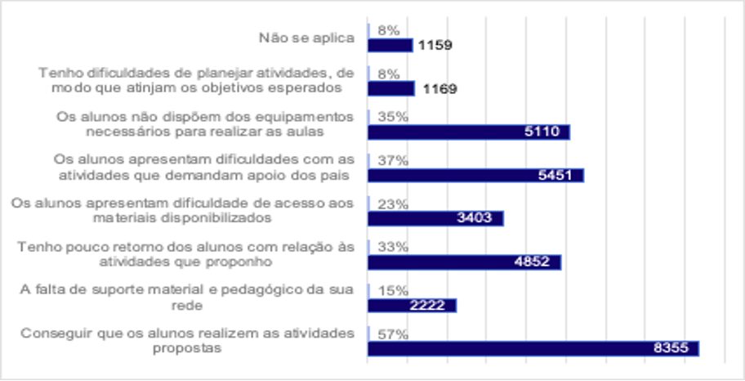
Principal desafio do ensino remoto
27.

Slide 7
Rotina
segunda -feira - postagem de atividades da semana a serem entregues até a sexta feira.
audios e videos explicativos das atividades para os pais.
atividades são fotografias do próprio PET (Estado) ou elaboradas pela docente e/ou extraídas do livro didático.
podem ser também videos curtos do youtube ou de outras plataformas. No caso da professora do Ceará, a fonte principal é o site do PAIC com videos curtos de estórias lidas ou contadas por um adulto.

Slide 8
Eu tenho até um quadro de giz aqui no meu quarto, as vezes eu mesmo vou para o quadro e vou gravando o vídeo para estar passando para as crianças, isso acontece também quando eles me perguntam dúvidas durante a aula e eu venho pro quadro, gravo vídeo e envio ou através de áudio

Slide 9
Precisamos saber
A preparação da infraestrutura da escola para a volta ao ensino presencial
A preparação pedagógica da escola para a volta ao ensino presencial
O acesso à internet na escola
O nível de frequência e assiduidade dos alunos
O nível de conhecimento dos alunos acerca da leitura e da escrita

Slide 10
Qual o principal instrumento utilizado para diagnosticar o nível de conhecimento das crianças sobre a leitura e a escrita na volta ao ensino presencial
Como lidam com as rupturas e descontinuidades do processo educativo
Como lidam com a heterogeneidade e turmas numerosas
Se os alunos estão realizando as atividades propostas
as tecnologias digitais, continuam sendo usadas no ensino presencial e para que?
Se estão sendo pressionadas a cumprir o currículo previsto na BNCC para o ano escolar

Slide 11
“Tenho fé em Deus que aula remota nunca mais em nome de Jesus”

Slide 12
Expectativas com o presencial (2020)
Olha, eu espero realmente poder abraçar meus alunos, poder estar bem próxima deles. Ah é difícil até falar, eu fico até emocionada.
O que realmente eu fico pensando nessa volta é sobre eu ter fôlego e muita energia para recuperar esses meninos. Porque eu penso que essa forma de ensino prejudicou demais o processo de ensino e aprendizagem.

Slide 13
Realidade da volta ao presencial
“O ensino presencial está sendo muito desafiador, pois os alunos estão mal acostumados em ficar em casa”
“Retorno as aulas , é retomar o conhecimento, convívio com os colegas e ter uma oportunidade de escrever um futuro em aprendizagem mais rica”.

Slide 14
As dificuldades foram potencializadas e as desigualdades ficaram expostas. Com o retorno estamos sendo cobradas pelos pais para suprir as necessidades dos filhos, as crianças estão com dificuldades de adaptação e de aprendizagem, a escola não consegue dar conta de toda a demanda. Muitas crianças ainda não conseguem ler e escrever. É impossível pensar em avançar conteúdos se a maioria não sabe ler. A estrutura física da escola também não contribui para promoção da aprendizagem. Agora mais que nunca estamos lidando com questões pedagógicas, estruturais, psicológicas e políticas. Em toda minha carreira docente não tinha experimentado uma situação parecida de imensa desmotivação e desgaste com a docência.

Slide 15
Faltou preparação pedagógica para o trabalho remoto
E no presencial, está ocorrendo?
Infelizmente vejo que nós professores não estamos tendo capacitações que nos possibilite a efetivação do conhecimento pós pandemia. Necessitamos com urgência de formação continuada voltada ao ensino aprendizagem com foco na educação atual.

Slide 16
Acesso à internet na escola
Um dos maiores desafios durante a Pandemia no ensino remoto foi que nossos alunos não tinham acesso à internet, todas as atividades eram impressas. Nos grupos de WhatsApp pouquíssimos alunos. E continuamos na escola com muita dificuldade de acesso à internet com menos de 1 mega.

Slide 17
Quais as maiores cobranças na volta ao presencial?
Houve regressão quanto a aprendizagem dos alunos, mas há aumento de cobranças e exigências de padrões no que diz respeito ao órgão mantenedor, o município. Sem apoio e com poucos recursos.

Slide 18
“Um problema que tem ocorrido e que está atrapalhando o trabalho do professor e, principalmente, o aprendizado do aluno: a substituição da autonomia do professor por propostas de quem tem décadas que não entram em sala de aula para lecionar (…) Simulados com base igual para todos, (…)Tem alunos, e não são poucos, saindo do 5° ano sem saber ler porque temos que cumprir burocracias que só atrapalham. Espero que usem o bom senso para mostrar que realmente estão preocupados com o aprendizado do aluno”.

Slide 19
Canal do youtube
https://www.youtube.com/c/Alfabetiza%C3%A7%C3%A3oemRede
2021 Seminários com resultados da primeira etapa
https://educacao.estadao.com.br/noticias/geral,pais-analfabetos-e-sem-diretrizes-lutam-para-que-os-filhos-aprendam-a-ler-na-pandemia,70003755699?utm_campaign=redes-sociais:062021:e&utm_medium=social-organic&utm_source=twitter:newsfeed
https://www.nsctotal.com.br/noticias/pandemia-desigualdades-educacionais-desafia-professores-muda-rotina-familias
https://www.youtube.com/watch?v=tuAQlcX4ACo
https://www.youtube.com/watch?v=UruGqhAyFNA
https://www.youtube.com/watch?v=3yFleN53t6w
https://www.ceale.fae.ufmg.br/files/uploads/JLA/2007_JLA12.pdf
https://novaescola.org.br/conteudo/21193/alfabetizacao-como-consolidar-as-aprendizagens-no-4-e-5-ano
https://www.cenpec.org.br/tematicas/cenpectiradeletra-alfabetizacao-pandemia

